Slide 1
Fundamentos de Computación
Escáner- Formatos Gráficos

Slide 2
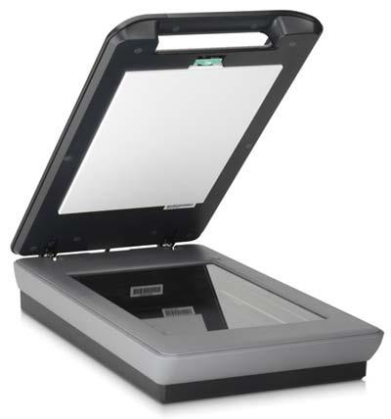
Escáner
Son unos dispositivos de entrada
utilizan un haz luminoso para detectar los patrones de luz y oscuridad (o los colores) de la superficie del papel, convirtiendo la imagen en señales digitales.
Transforma las imágenes a formato digital, es decir en series de 0 y de 1

Slide 3
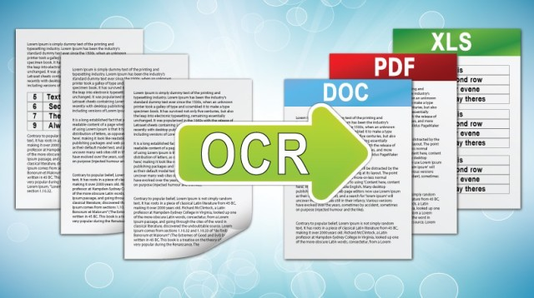
OCR (“Optical Character Recognition”),
Reconocimiento Óptico de Caracteres.
Procedimiento que permite digitalizar un texto a través de un escáner.
Convertirlo en texto reconocible por el ordenador, pudiendo ser editado, nos evita tener que teclear

Slide 4
Escáner
Un escáner se compone de dos piezas básicas:
El cabezal de reconocimiento óptico
Un simple mecanismo de avance por debajo de un cristal que hace las veces de soporte para los objetos que se van a escanear.

Slide 5
Cabezal de reconocimiento óptico
Realiza un muestreo del objeto
Reconociendo un determinado número de puntos por pulgada y a cada uno de estos puntos le asigna un valor en función del número de bits del proceso: 1 bit sería 1 color (negro o blanco), 2 bits serían 4 colores, 8 bits serían 256 colores y así sucesivamente hasta llegar a los 32 bits (color verdadero).
Los escáneres en color suelen disponer de 3 fuentes de luz (rojo, verde y azul), y utilizando simultáneamente cada una de ellas, se pueden formar las imágenes en color.

Slide 6
Funcionamiento del escáner
El documento se ilumina línea a línea por una fuente de luz fluorescente o incandescente.
La luz reflejada incide a través de una lente sobre un fotosensor denominado CCD (“charge coupled device”). EL CCD es una tabla lineal de elementos fotoeléctricos o detectores.

Slide 7
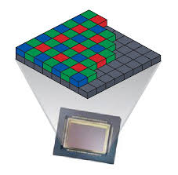
Funcionamiento del escáner
Para conseguir un escáner en color, el procedimiento descrito es repetido tres veces utilizando cada vez un filtro de color distinto ( rojo, verdes y azules)

Slide 8
Funcionamiento del escáner
Estos niveles de tensión eléctrica, analógicos, deben convertirse en valores digitales.
Un conversor analógico-digital (ADC) convierte el voltaje de salida de cada elemento del CCD en una trama de bits adecuada, que representa la intensidad de la luz reflejada.

Slide 9
Funcionamiento del escáner
Una vez convertidos los valores analógicos en digitales, la información resultante puede:
Almacenarse localmente en una RAM para un procesado posterior (frecuentemente en aplicaciones OCR)
Enviar directamente al ordenador. Así, una vez recibidos los datos de la imagen digitalizada, el ordenador puede procesar la información, mediante software OCR, de edición de gráficos u otras utilidades.

Slide 10
Profundidad del color
Este parámetro, expresado en bits, indica el número de tonalidades de color que un píxel puede adoptar
Según el número de bits:
1 bits, resultaría una imagen en blanco y negro.
8 bits, se obtendría una imagen de 256 tonos de grises.
24 bits u 8 bits por componente de color (verde, rojo, azul), la imagen puede llegar a ser de 16'7 millones de colores.
30 bits, permite sobrepasar los mil millones de colores..

Slide 11

¿Cuánto ocupa una imagen?
Para saber exactamente cuál va a ser el tamaño de una imagen, deberemos calcular primero el número de píxeles (o puntos) que tendrá, y para ello usamos la siguiente fórmula:

Slide 12
¿Cuánto ocupa una imagen?
Donde L y A son las dimensiones de la imagen en centímetros (una pulgada = 2,54 cm)
RH y RV las resoluciones horizontal y vertical respectivamente medidas en puntos/pulgada.
Para calcular el tamaño en bits, multiplicaremos el Nº de píxel por el número de bits por píxel.

Slide 13
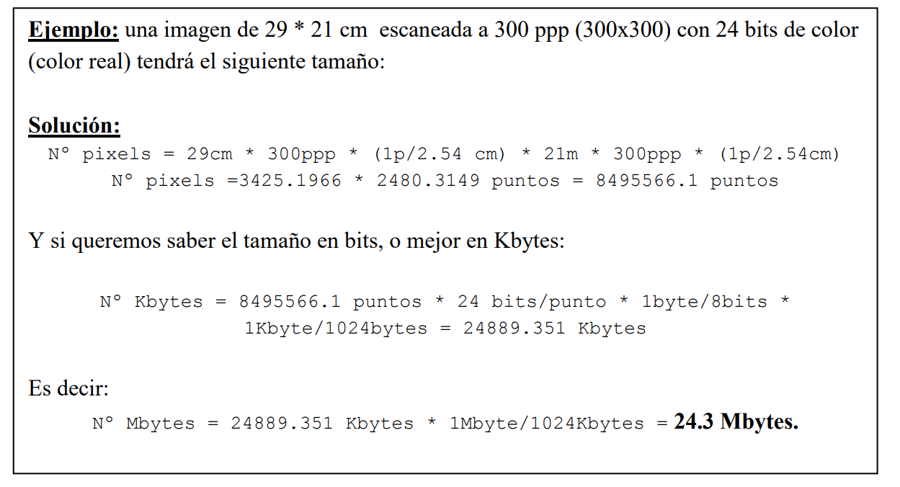


Slide 14
Diferencias
Imagen analógica a digital
Imagen digital

Slide 15
Actividad
Trabajo Práctico N.º 9

